Slide 1


TRƯỜNG ĐẠI HỌC SƯ PHẠM KỸ THUẬT TP.HCM
KHOA CÔNG NGHỆ THÔNG TIN
LUẬN VĂN TỐT NGHIỆP
ĐỀ TÀI
TÌM HIỂU MERN STACK
VÀ XÂY DỰNG WEBSITE KINH DOANH QUẦN ÁO
Sinh viên thực hiện:
Lăng Trọng Ngôn 17110339
Phạm Toàn Trung 17110395
Giảng viên hướng dẫn: TS. Lê Vĩnh Thịnh

Slide 2
Các nội dung chính
1
Mục tiêu của đề tài
2
Công nghệ sử dụng
3
Demo chức năng
4
Các nội dung chưa hoàn thành
5
Hướng phát triển

Slide 3
Các nội dung chính
1
Mục tiêu của đề tài
2
Công nghệ sử dụng
3
Demo chức năng
4
Các nội dung chưa hoàn thành
5
Hướng phát triển

Slide 4


1
Mục tiêu của đề tài
Tính cấp thiết
Thời trang là tất yếu,
thương mại thời trang phát triển
Thương mại điện tử
phát triển mạnh mẽ
1

Slide 5




1
Mục tiêu của đề tài
Kinh doanh
Quảng bá
Quản lý
2

Slide 6
Các nội dung chính
1
Mục tiêu của đề tài
2
Công nghệ sử dụng
3
Demo chức năng
4
Các nội dung chưa hoàn thành
5
Hướng phát triển

Slide 7
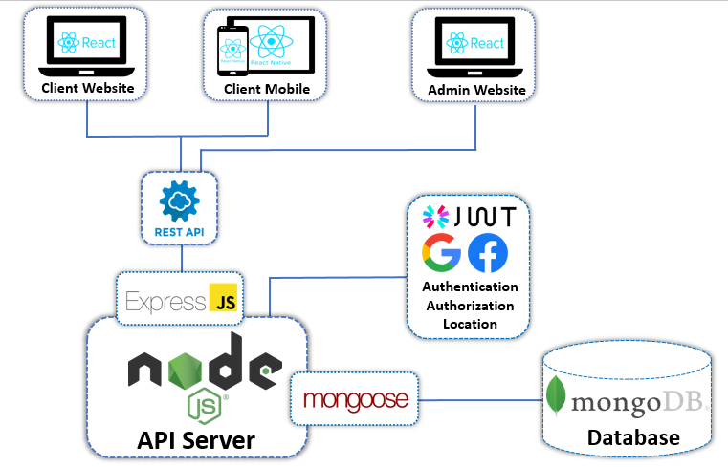
2
Công nghệ sử dụng
3

Slide 8
Các nội dung chính
1
Mục tiêu của đề tài
2
Công nghệ sử dụng
3
Demo chức năng
4
Các nội dung chưa hoàn thành
5
Hướng phát triển

Slide 9
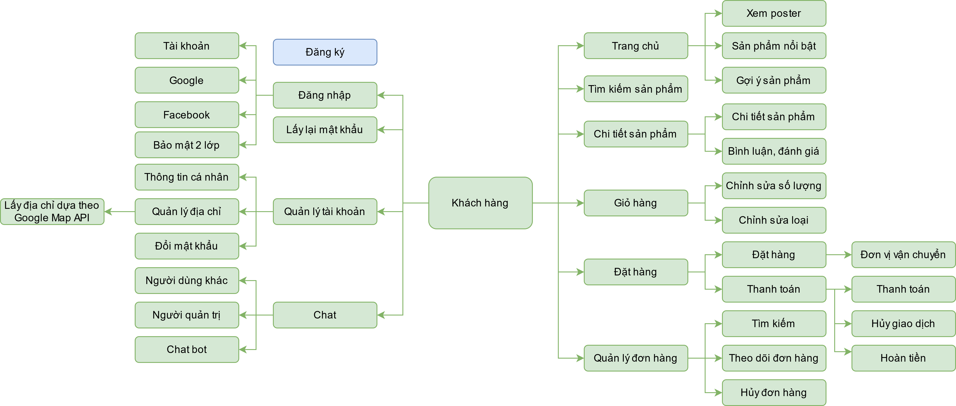
3
Demo chức năng
4

Slide 10
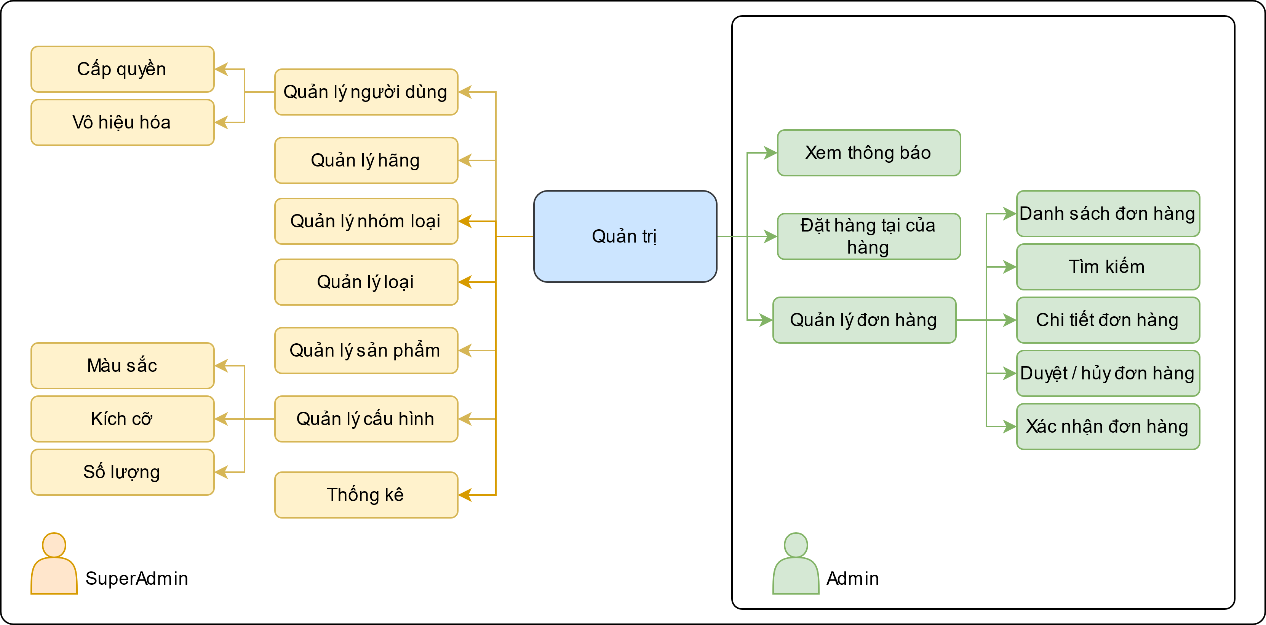
3
Demo chức năng
5

Slide 11
Các nội dung chính
1
Mục tiêu của đề tài
3
Công nghệ sử dụng
3
Demo chức năng
4
Các nội dung chưa hoàn thành
5
Hướng phát triển

Slide 12
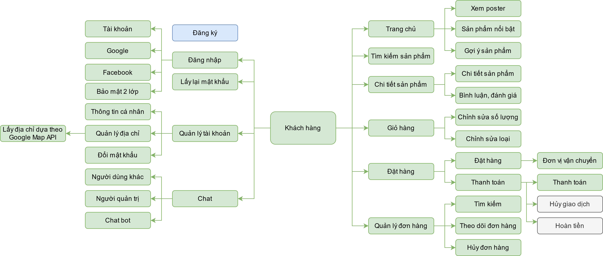
4
Các nội dung chưa hoàn thành
Giao diện website
6

Slide 13

4
Các nội dung chưa hoàn thành
Ứng dụng mobile
8

Slide 14
Các nội dung chính
1
Mục tiêu của đề tài
3
Công nghệ sử dụng
3
Demo chức năng
4
Các nội dung chưa hoàn thành
5
Hướng phát triển

Slide 15





5
Hướng phát triển
Cài đặt các chức năng còn thiếu
Mở rộng ngành hàng kinh doanh
Phát triển mô hình cho chuỗi của hàng, mô hình C2C
Hoàn thiện ứng dụng trên điện thoại, hệ máy POS
9

Slide 16



Thank you

